Slide 1
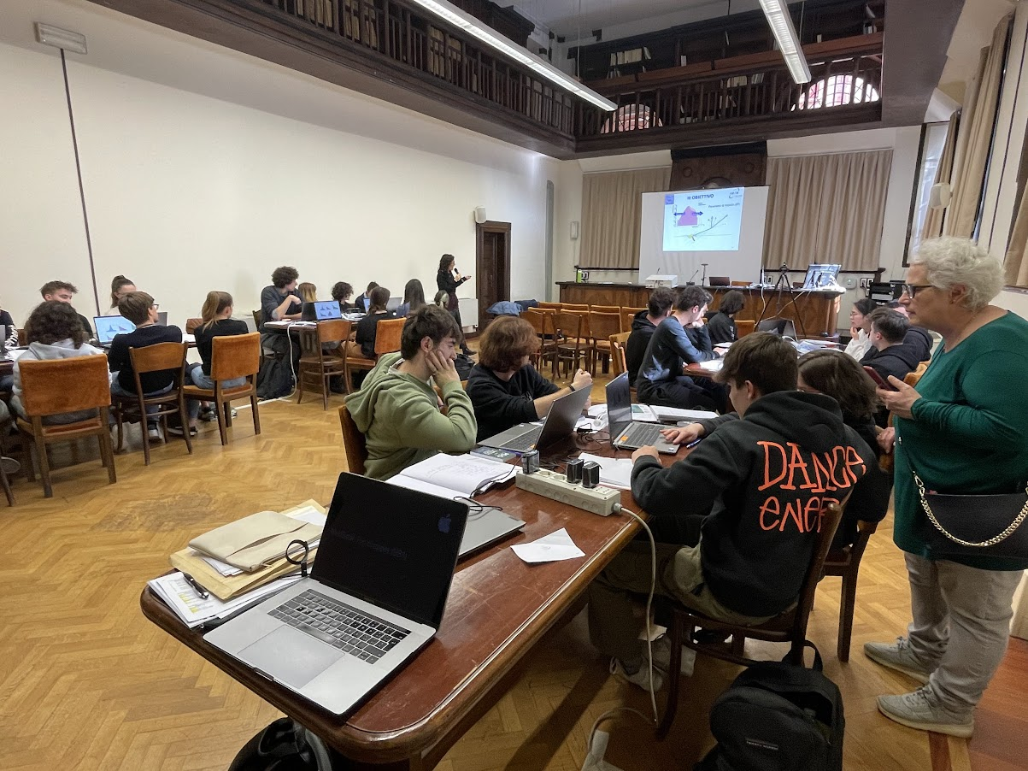
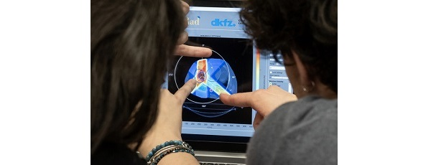
Attività cc3m a Bologna nel 2024
IPPOG Masterclasses (S.M. B. Poli): ATLAS, LHCb, ALICE, Particle Therapy, 4 giorni, 105 studenti (nei locali dell’Accademia delle Scienze di Bologna)
DARK (M. Selvi) : 45 studenti coinvolti in seminari e incontri a Bologna e Forlì
Pint of Science: (M. Tenti per INFN, ma organizzato da un team di dottorandi) 3 serate a temi INFN-like (principalmente astrofisica e quantum), pubblico coinvolto, circa 80 persone. Coinvolgimento di personale INFN non diretto.

Slide 2
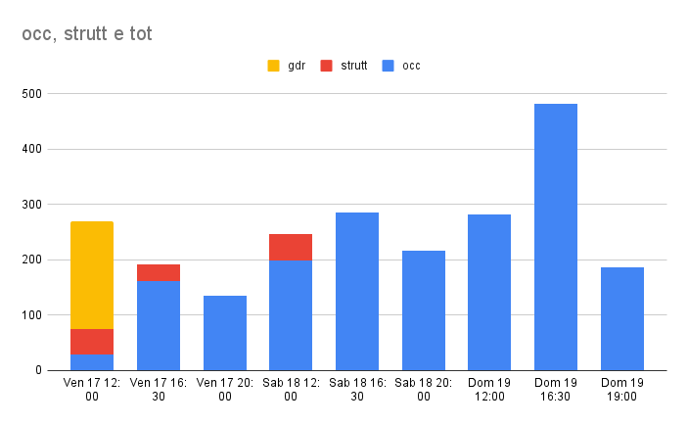
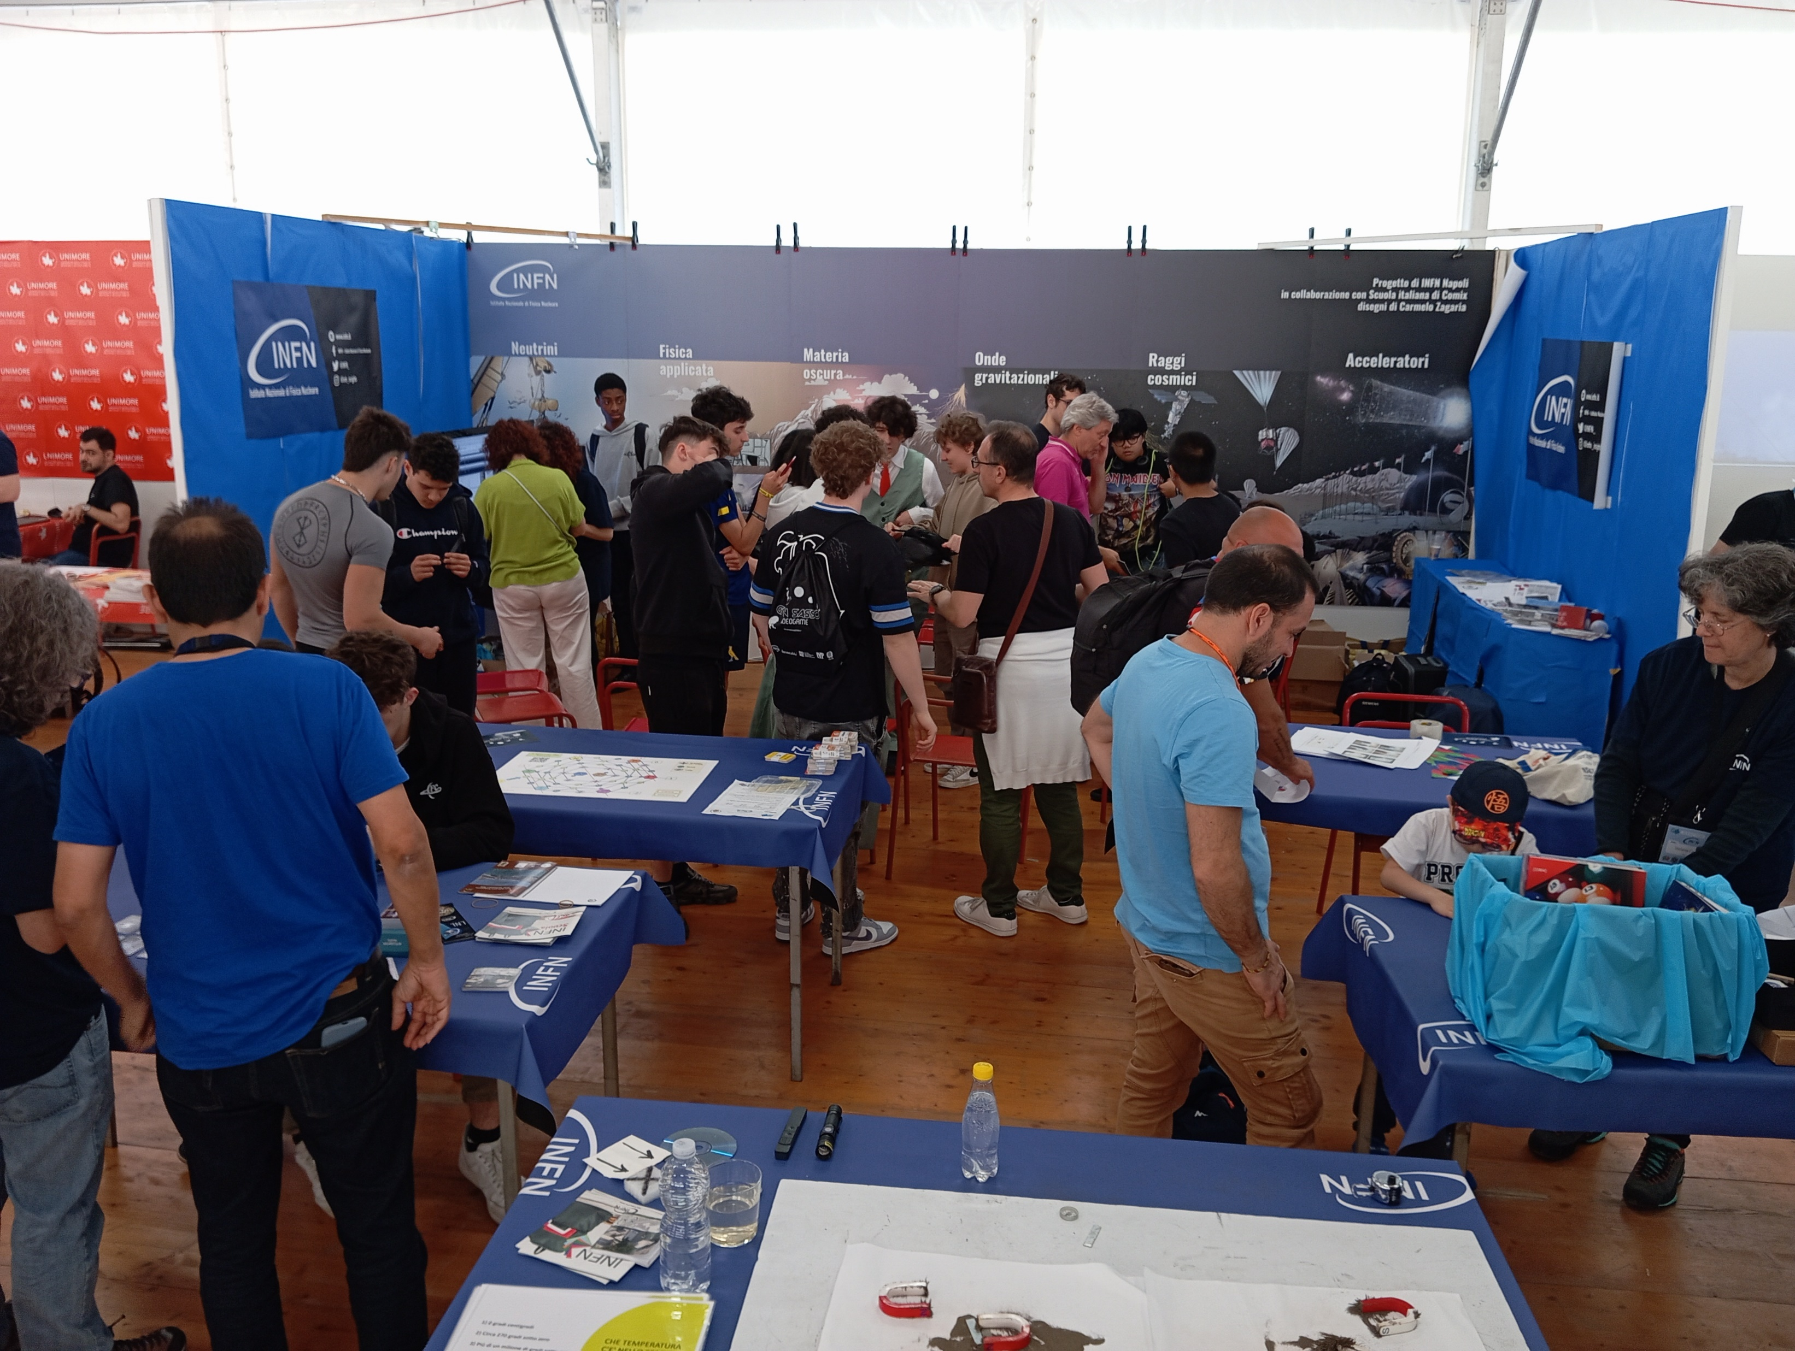
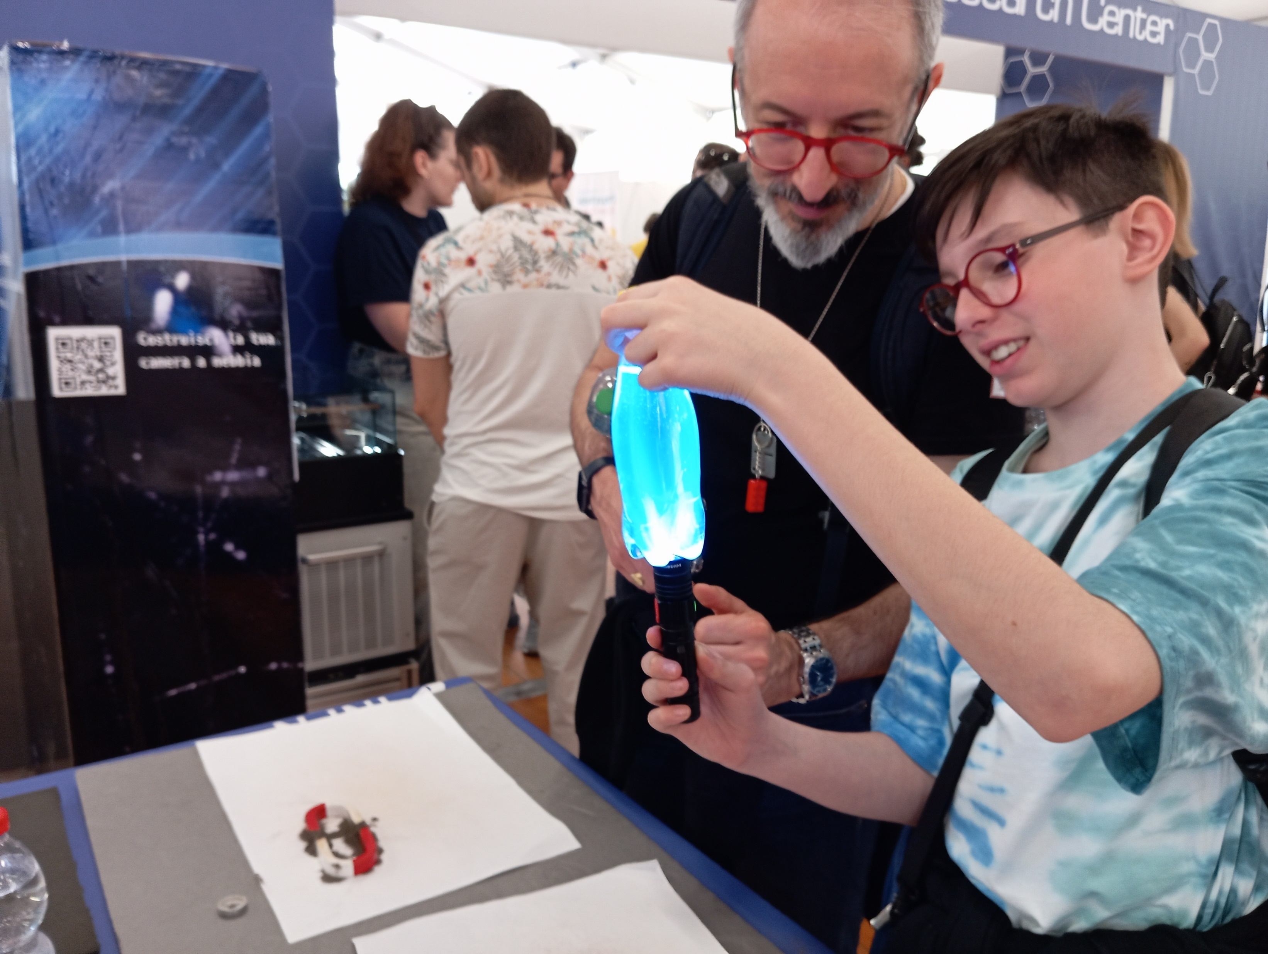
Fiera PlayMO 17, 18 e 19 maggio a Modena
Stimati > 2300 visitatori che si sono fermati allo stand dell’INFN.
Terza edizione alla quale l’INFN è presente Come l’anno scorso tutti gli enti/associazioni scientifiche erano inserite in un padiglione “a parte”
Stand INFN inserito in sezione del Game Science Research Centre (anche se per ora non ne facciamo parte)
2 exhibit (camera a nebbia + doccia cosmica) + geiger, racchette cosmiche,…
4 tavoli da gioco (2 giochi commerciali o quasi + giochi autoprodotti)+1 videogame
3 attivita` strutturate (Research Simulator, GS Videogame, Papera Quantistica)
Tavolo con esperienze di scienza quotidiana
Gioco di Ruolo multitavolo
Molti gadget distribuiti (Grazie Uff.Com., LNL)
Passaggi su media nazionale (TG3 Leonardo)

Slide 3
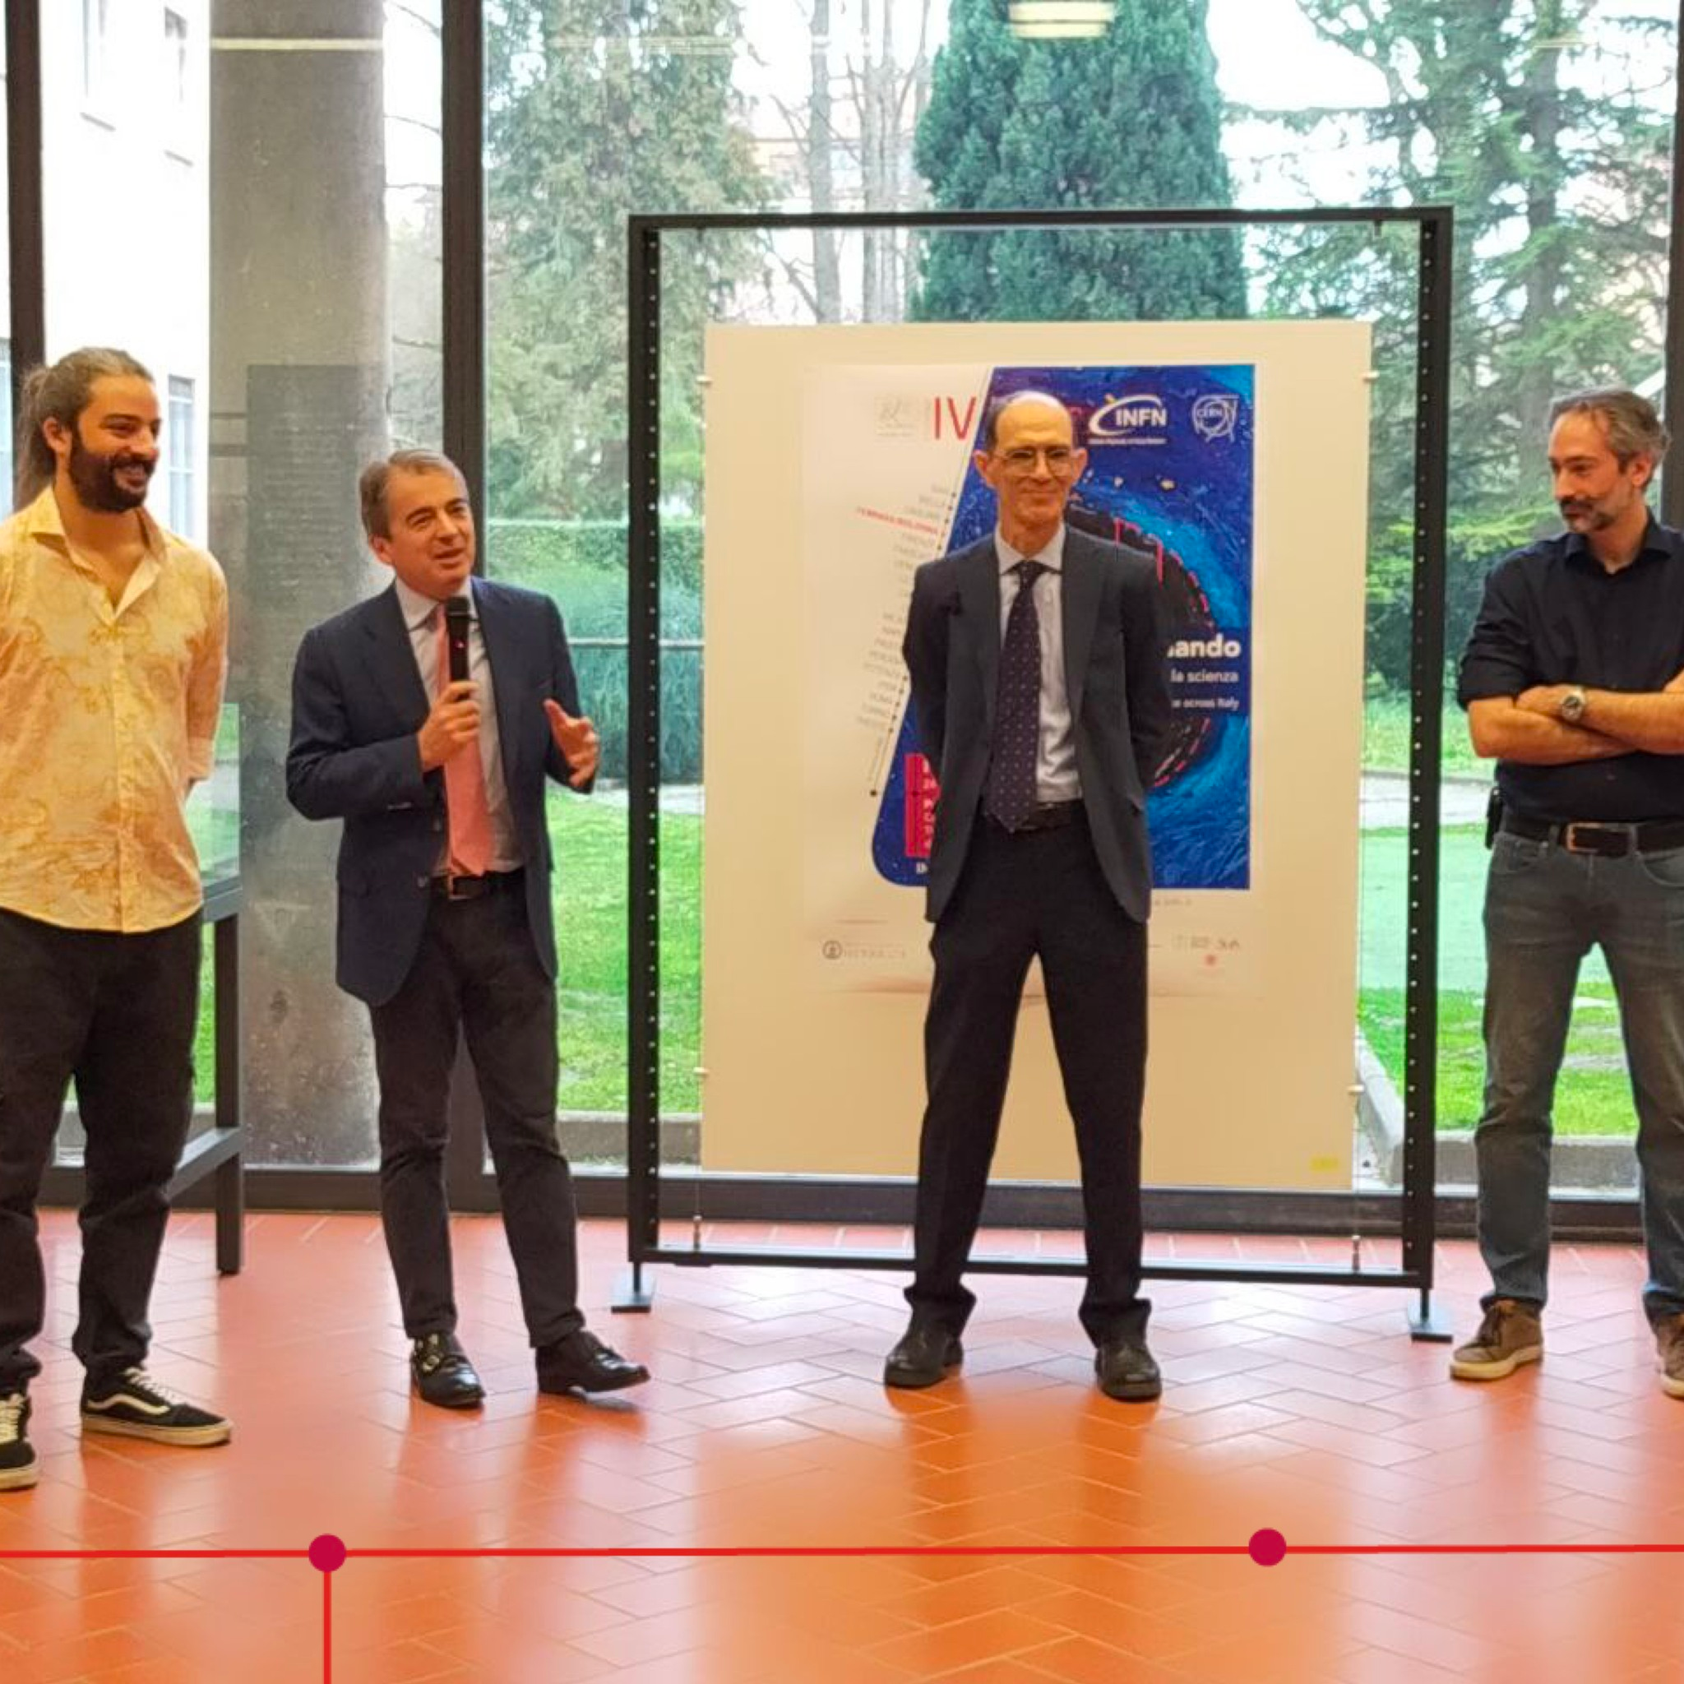
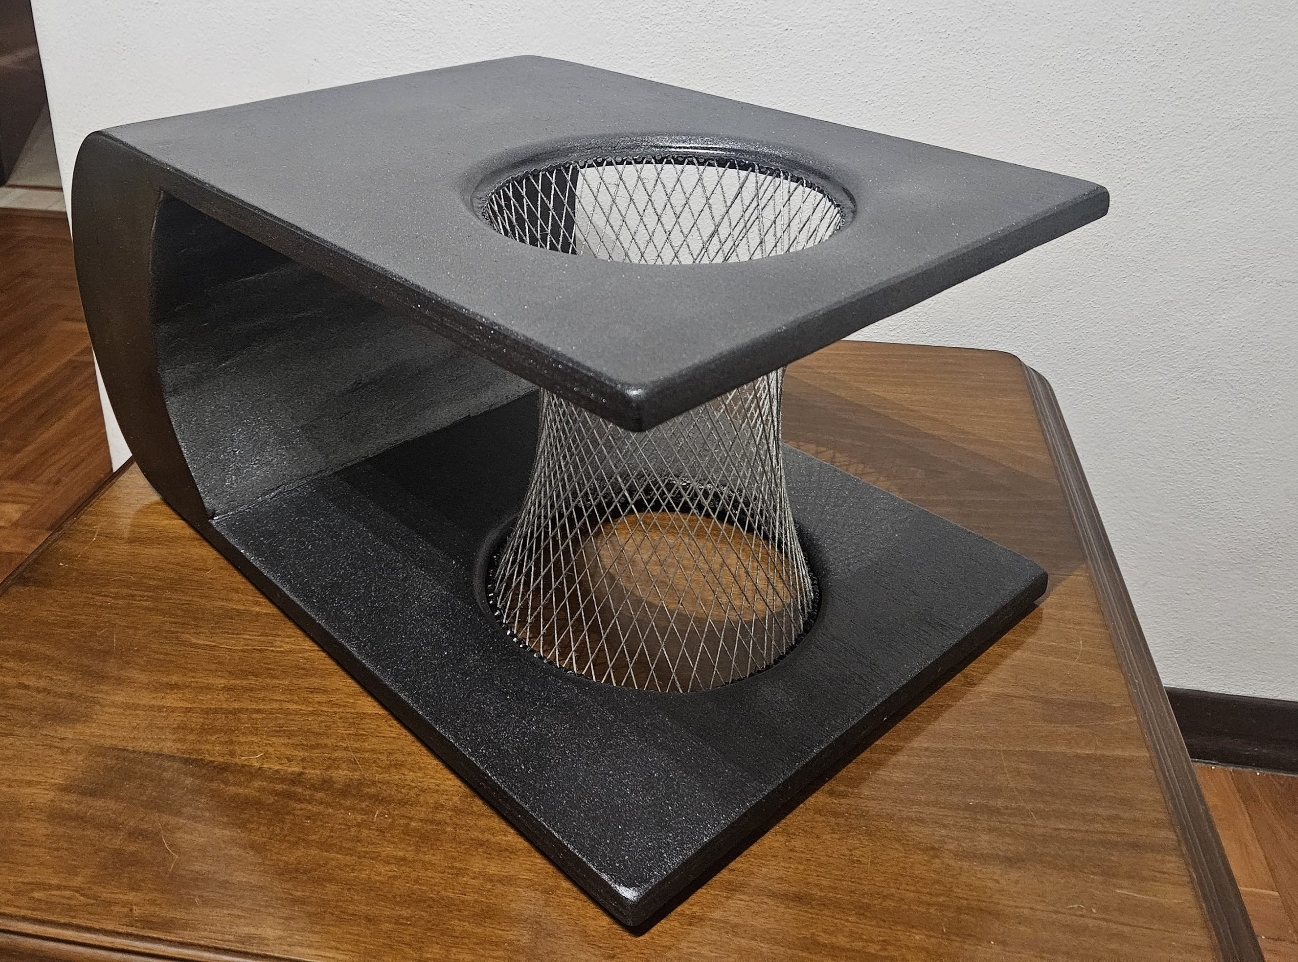
Art & Science (ref. Giuseppe Carratta)
La Sezione di Bologna si è unita al progetto per la IV Edizione (2022-2024)
svolta in collaborazione con la Sezione di Ferrara
Quattro scuole partecipanti alla tappa Ferrara/Bologna. Numeri da Bologna:
1 scuola
22 tra studenti e studentesse
8 opere, di cui 1 vincitrice della tappa locale
Contributo di 1000 euro dalla Sezione per il finanziamento delle borse di studio
Per la V Edizione prevediamo due tappe separate, continuando la collaborazione tra le due sezioni con la possibilità di interscambio dei seminari.

Slide 5
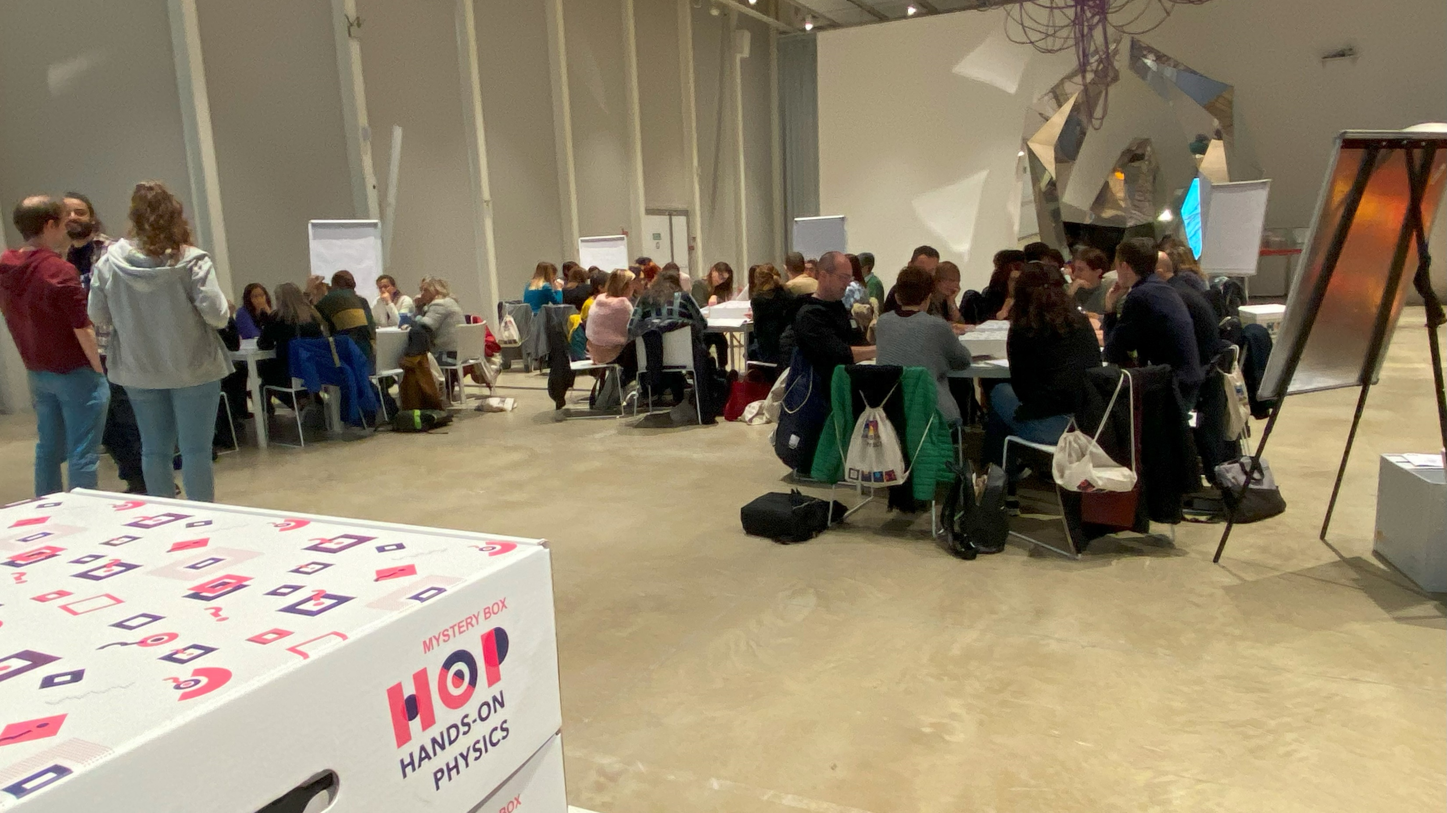
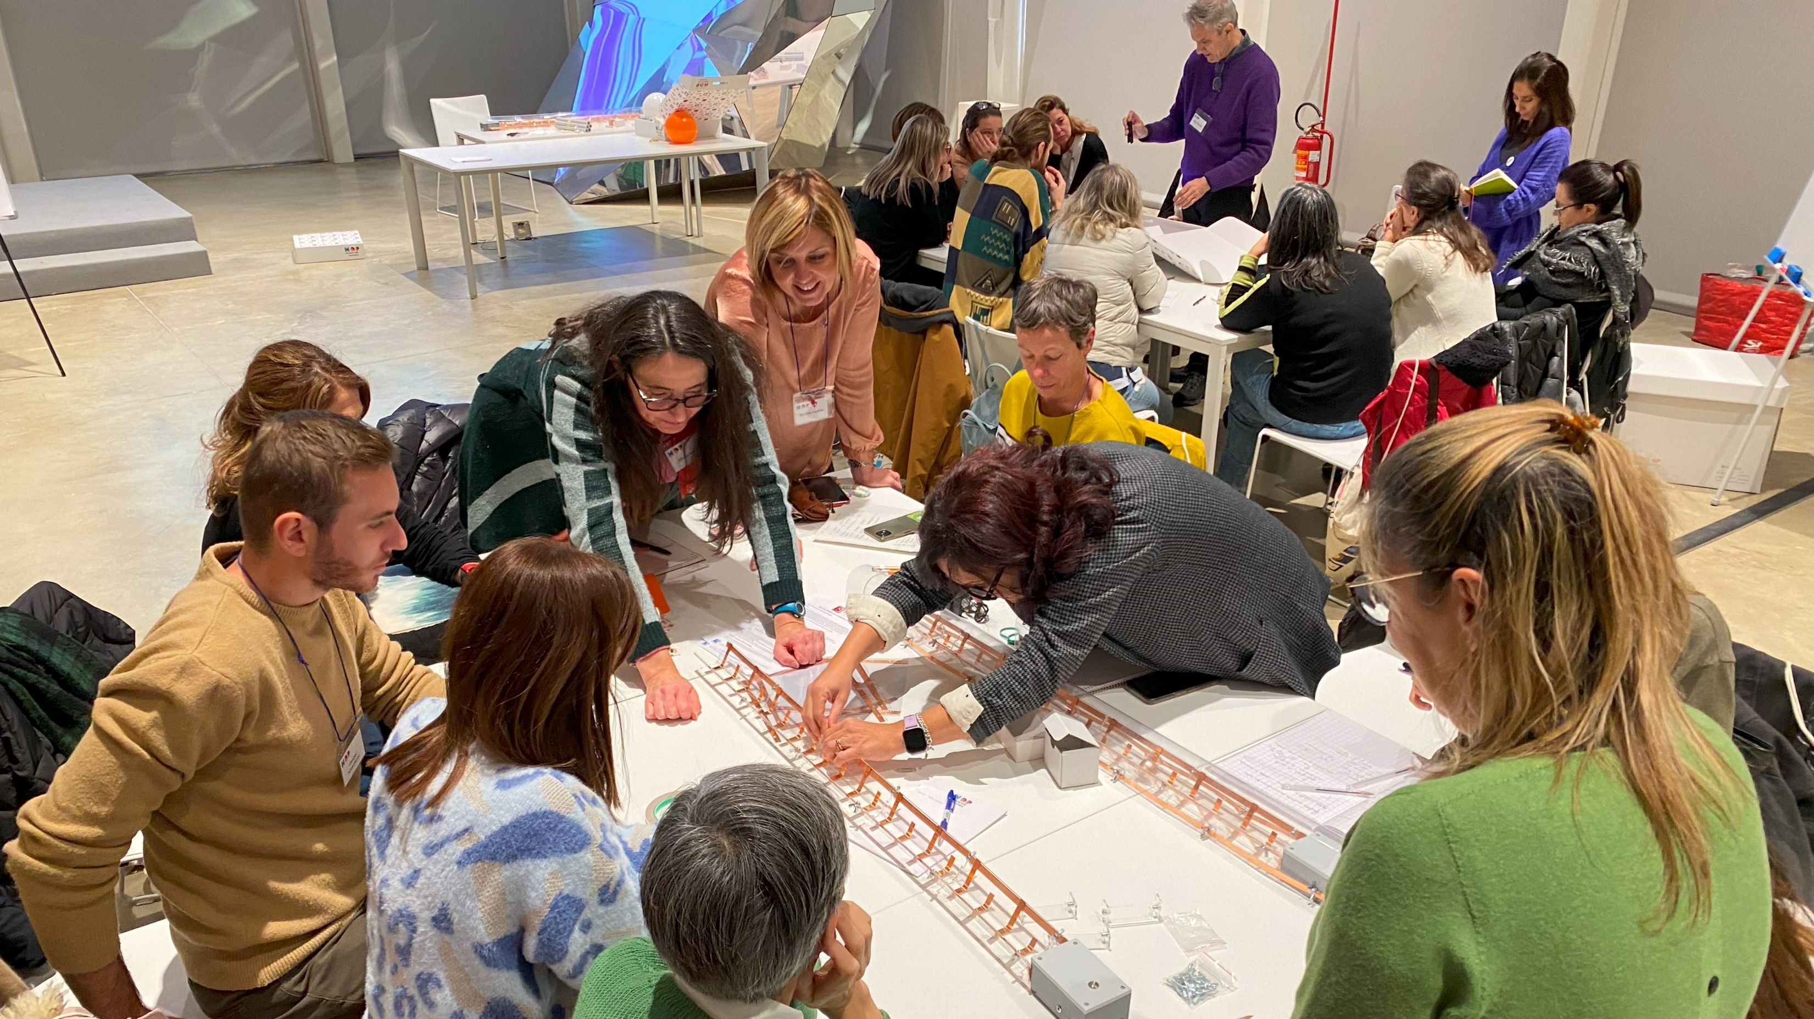
HOP – Hands On Physics
102 docenti hanno chiesto di partecipare, 50 posti esauriti nei primi 2 giorni di iscrizione
Evento ospitato (gratuitamente) dalla Fondazione Golinelli

